Slide 1
DALAĞIN CERAHİ HASTALIKLARI
Prof. Dr. Ahmet Bülent Doğrul

Slide 2
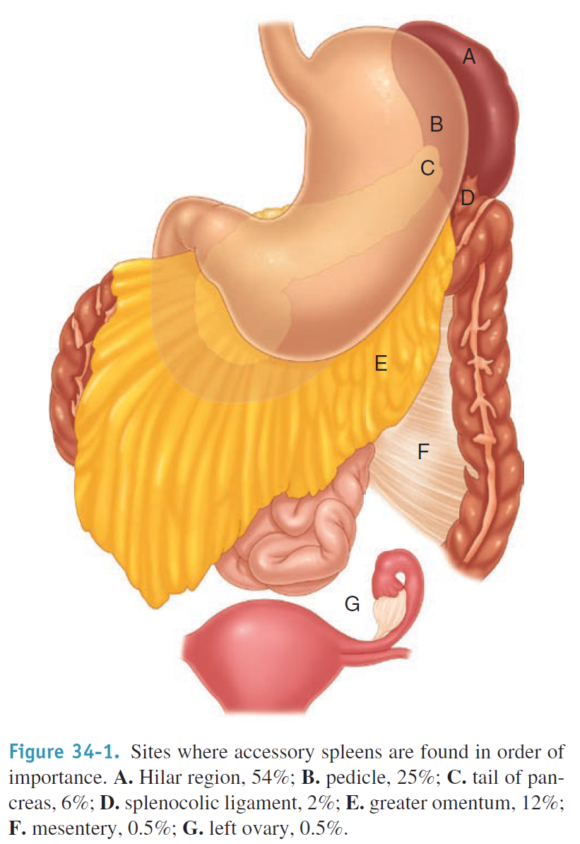
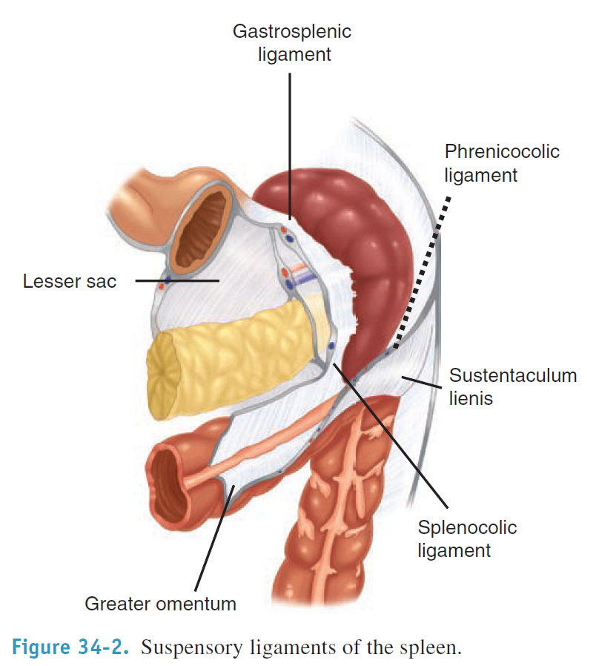
Anatomi-Embriyoloji
En büyük retiküloendotelyal organ
Mezoderm kaynaklı
Gestasyonun 5. ayına kadar hematopoetik görevi var
7-11 cm
Ort. 150 gr
En sık anomalisi aksesuar dalak (%20)
  Splenik hilus ve vasküler pedikül bölgesinde (%80)
  Gastrokolik ligaman
  Pankreas kuyruğu
  Büyük omentum
  Midenin büyük kurvaturu
  Splenokolik ligaman
  Bağırsak mezenteri
  Kadında sol round lig., erkekte sol spermatik kord

Slide 3
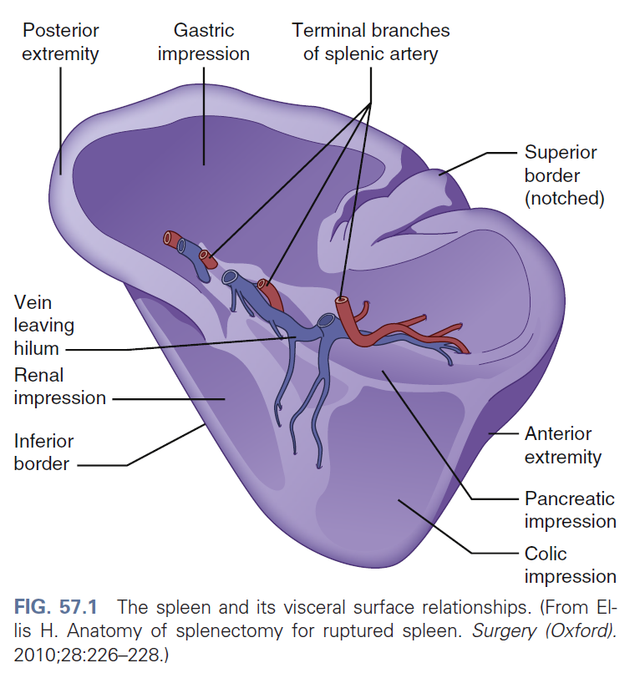
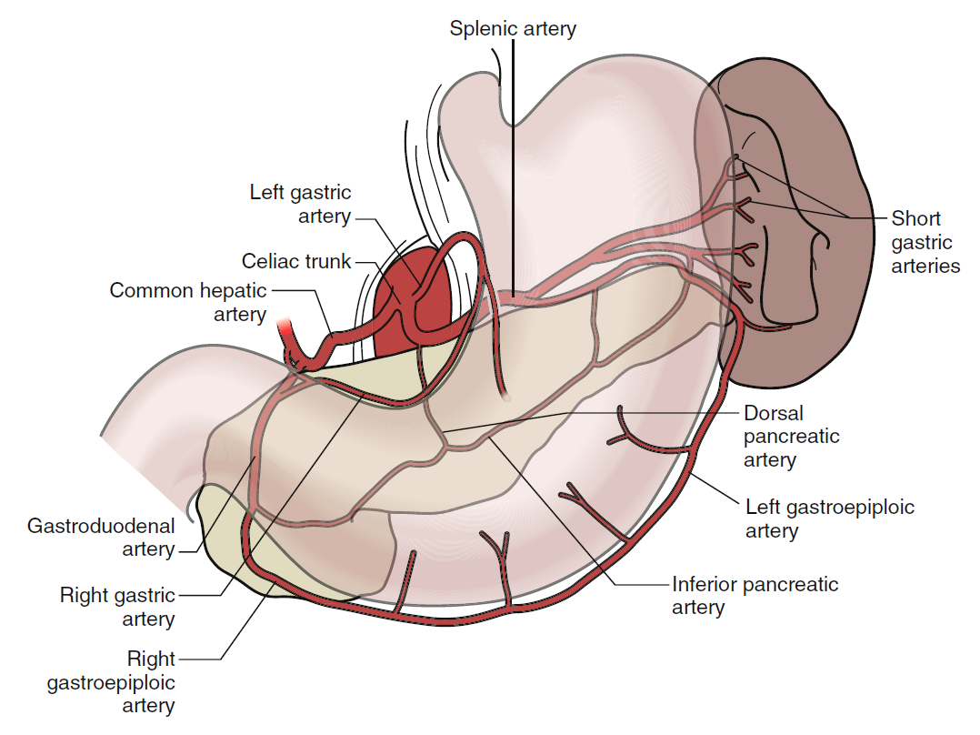
Anatomi
Distrubuted type (70%); dallarını splenik hilustan daha önce verir, 3-4 dal şeklinde dalağa ulaşır
Magistral type (30%); dalak hilusuna kadar tek damar olarak gelir, dalak parankimi içinde dallarına ayrılır

Slide 4
Anatomi
Kırmızı pulpa (%75), arada marjinal zon, beyaz pulpa (%25)
Splenik arteriyoller çevresinde periarterioler lenfatik kılıf
  T, B lenfositler, lenfoid foliküller
  Antijenik uyarı sonrası foliküller germinal merkezlere dönüşür
Beyaz pulpa milimetrik nodüller içerir, yapısı lenf noduna benzer, bazı lenfoproliferatif hastalıklarda bu nodüller birleşerek büyük nodüller oluşturur.
Marjinal zon, pulpalar arasında
  Marjinal zon makrofajları, bakteriyel patojenleri işaretleme ve temizleme
  Marjinal zon metallofilik makrofajları, viral ajanlara karşu IF-A ve IF-B üretimi
  Marjinal zon B hücreleri, patojenlere yanıt olarak ya Ig M üreten plazma hücrelerine dönüşür ya da antigen presenting-cells (APCs) olarak davranıp patojeni beyaz pupaya sunarlar
Splenik kan akımı 250-300 mL/dk
Akım; splenik arter → arteriol → beyaz pulpa → marjinal zon → kırmızı pulpa

Slide 5
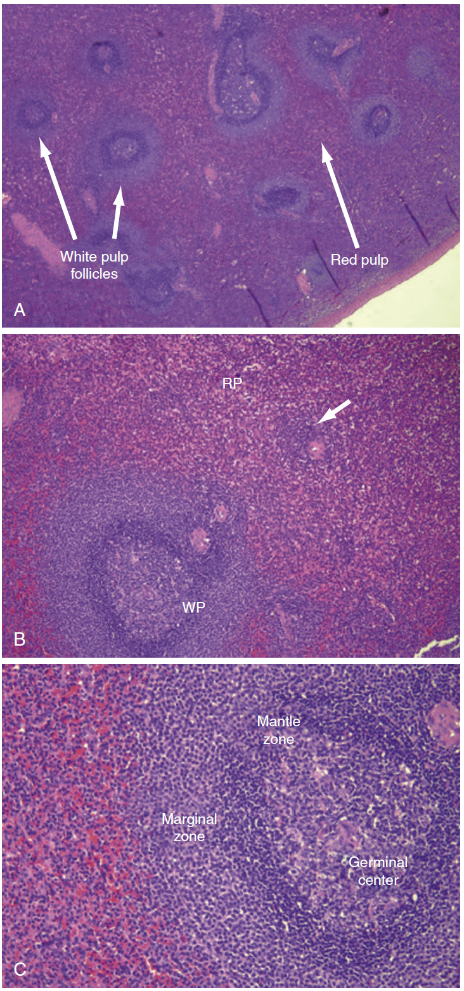
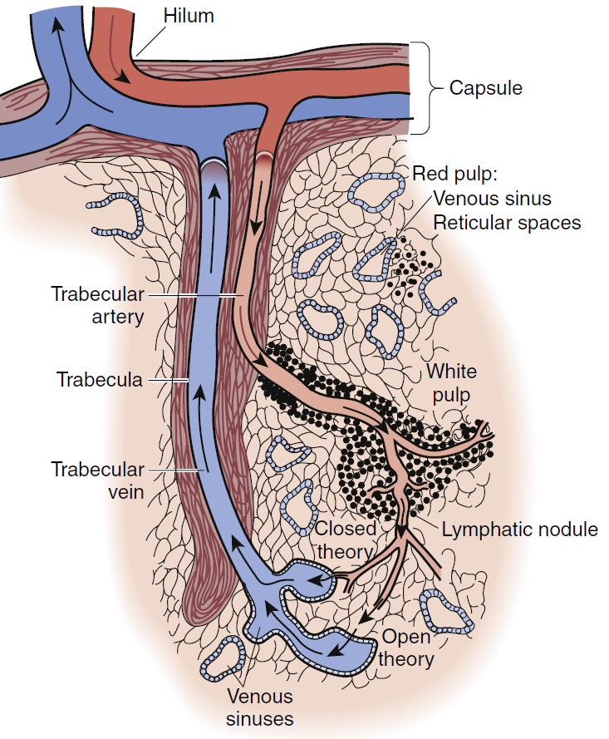
Fizyoloji-Patofizyoloji

Slide 6
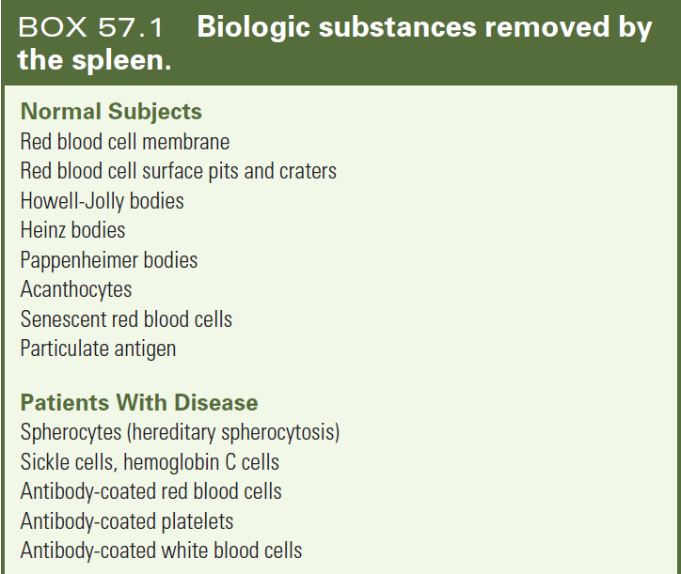
Fizyoloji-Patofizyoloji
Yaşlı eritrositlerin sindirimi kırmızı pulpadaki makrofajlar tarafından fagosite edilerek
  Mikroorganizmalar,hücresel debris, antijen-antikor kompleksi, yaşlı eritrositler
20 mL/gün eritrosit dalakta parçalanır ve eritrositlerin 120 günlük yaşam döngüsünün minimum 2 günü dalakta sekestre olarak geçer
Nötrofillerin normal yarılanma ömrü 6 saat, hipersplenizm sırasında nötropeni gelişebilir
Plateletler dolaşımda 10 gün yaşar ve toplam hacmin 1/3’ü dalakta sekestre edilir. Dalak plateletlerin immun değişimine neden olarak splenomegali olmadan trombositopeni yapabilir. (ITP)
Gerektiğinde ekstramedüller hematopoez alanı olarak görev yapar
Marjinal zon, innate (doğal) immune response
Beyaz pulpa, adaptive immunity
  APC girişi ile başlar. Antijen sunumu ile Ig M salınımı başlar. Opsonik antikorlar sanılarak immünite sağlanır
Kırmızı pulpa, dolaşımdaki monositler burada fikse olarak kalıcı makrofajlara dönüşerek fagositik aktiviteyi oluştururlar.

Slide 7
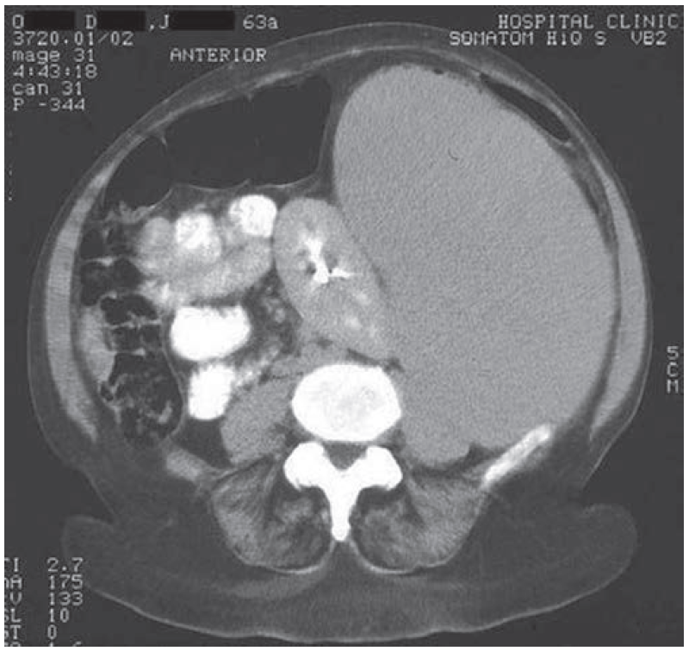
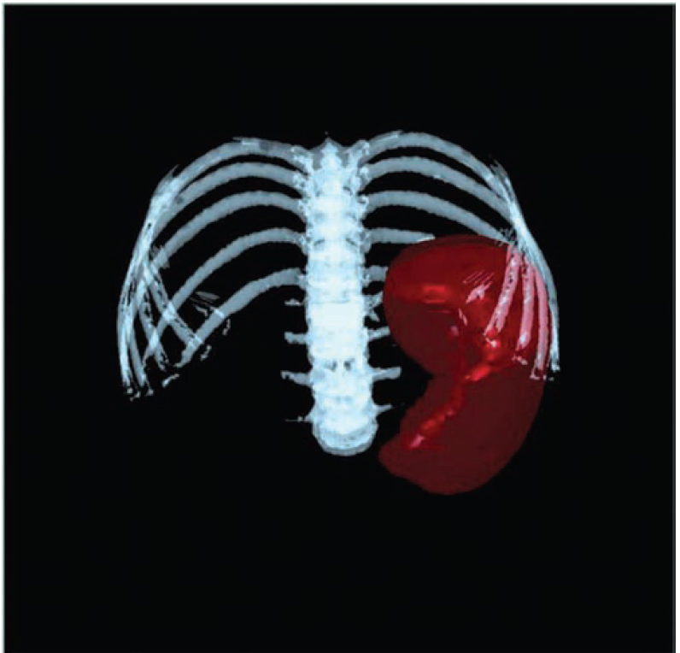
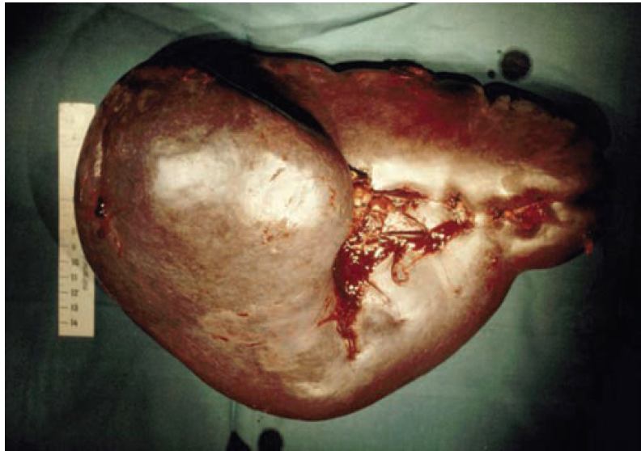
Fizyoloji-Patofizyoloji
Opsonin, tufsin ve properdin üretimi
Properdin
  Kompleman aktivasyonunda alternatif yolun aktivasyonunda rol alır
  Yetersiz opsonize olmuş bakterilerin dolaşımdan temizlenmesinde bu yolak rol oynar
  pneumococcus and Haemophilus influenzae’ya karşı immünite
Splenomegali
  dalağın anormal büyümesi
  Organ ağırlığının 500 g üzerinde olması vey/veya ortalama uzunluğunun 15 cm’den büyük olması
Masif splenomegali; ağırlığının 1 kg’dan, uzunluğunun 22 cm’den büyük olması
Dalağın sol subkostal alanda palpe edilebilmesi için ağırlığının en az 750gr, boyunun ise normalin iki katı olması gerekir
Hipersplenizm
  Normal kemik iliği fonksiyonu ile birlikte bir ya da daha fazla sitopeninin varlığı
  Normal dalakta anormal artmış yıkım (hemolitik anemiler)
  Primer dalak hastalığı sonucu normal kan hücrelerinin artmış sekestrasyonu ve yıkımı (infiltratif hastalıklar)

Slide 8
CERRAHİ ENDİKASYONLAR
Benign nedenler
  kırmızı kan hücresi bozuklukları
  hemoglobinopatiler
  trombosit bozuklukları
Malign nedenler
  beyaz kan hücresi bozuklukları
  kemik iliği bozuklukları (miyeloproliferatif bozukluklar)
  dalak tümörleri
Diğer nedenler
  enfeksiyonlar ve apseler
  kistler
  vasküler anomaliler
  Travma (en sık neden, iatrojenik ve keskin-künt batın travmaları)

Slide 9
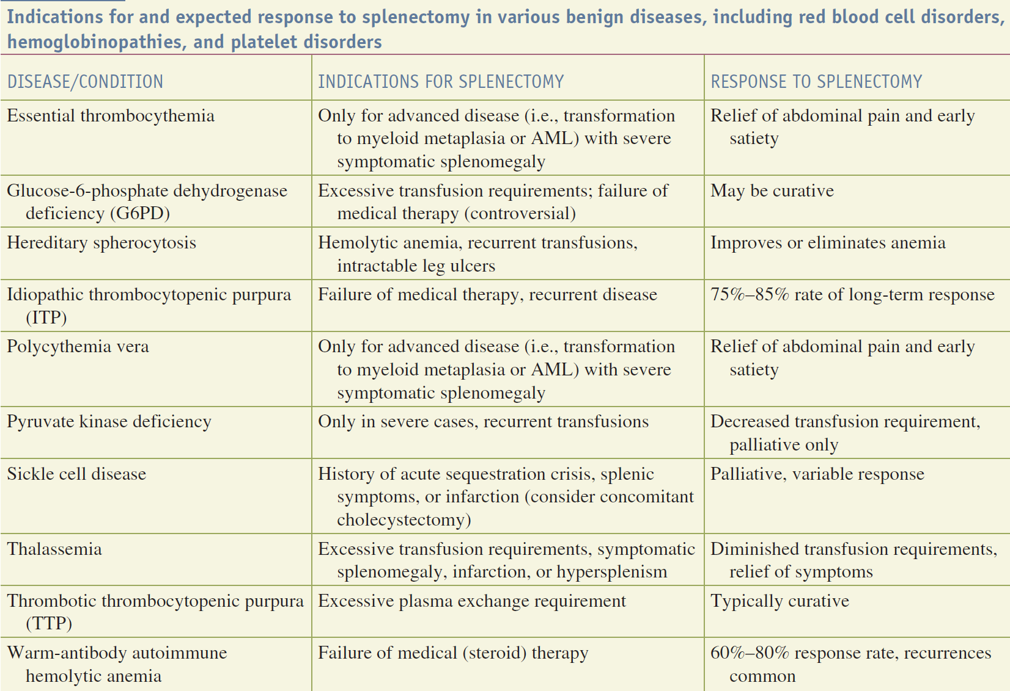
Cerrahi endikasyonlar- Benign nedenler

Slide 10
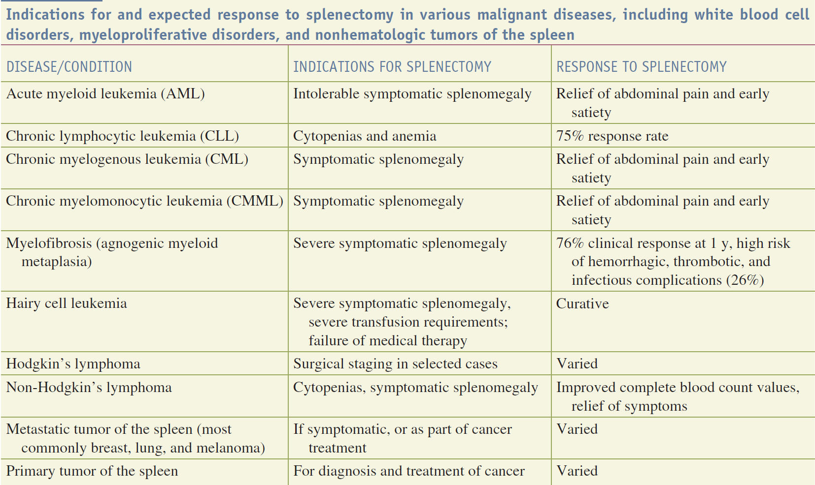
Cerrahi endikasyonlar- Malign nedenler

Slide 11
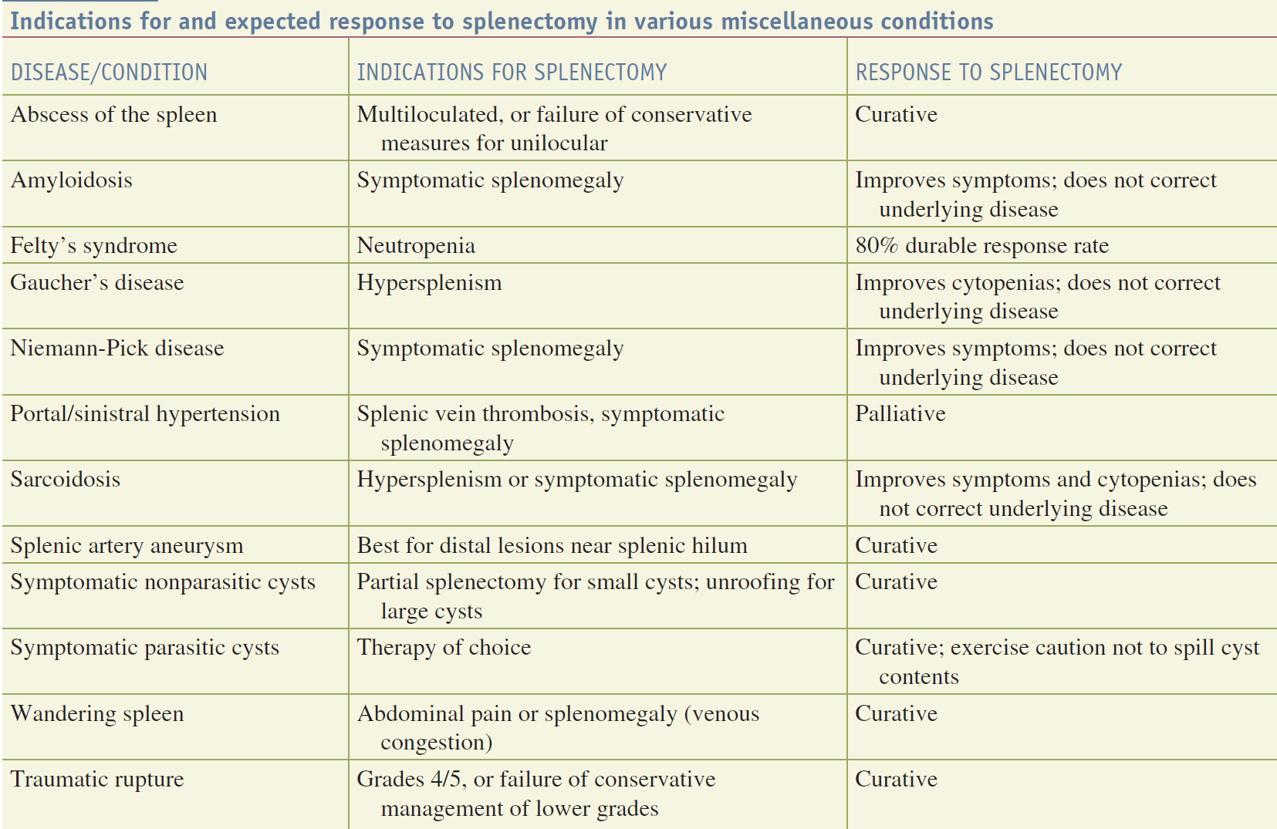
Cerrahi endikasyonlar- Diğer nedenler

Slide 12
Cerrahi endikasyonlar- Benign nedenler
Kırmızı kan hücresi hastalıkları
Konjenital
Herediter Sferositoz
Eritrosit membran proteinlerinin (spectrin ,ankryn, band 3 protein veya protein 4.2) birinde kalıtsal bozukluk veya disfonksiyon
Otozomal dominant
Kırmızı kan hücreleri daha sferik, daha az deforme olabilen bir hale gelir
Sferik eritrositler dalakta sekestre edilerek yıkılır ve hemolitik anemi gelişir
Splenektomi gerektiren en sık hemolitik anemidir

Slide 13
Herediter sferositoz
Hafif bir sarılık
Genelde splenomegali
Değişik derecede anemi
Ciddi formlarında Hb 4-6 gr/dL’ye kadar düşebilir
MCV tipik olarak normalden düşüktür, MCHC ve RDW yüksektir
Yüksek unkonjuge bilirübin, yüksek LDH saptanabilir
Splenektomi endikasyonları
  Semptomatik hemolitik anemi
  Büyüme geriliği
  İskelet değişiklikleri
  Bacak ülserleri
  Genç hastalarda ekstramedüller hematopoietik tümörler
Kolelitiazis de var kolesistektomi de eklenmeli
Splenektomi sonrası genelde dramatik klinik iyileşme görülür
Çoğu zaman pediatrik çağda splenektomi gerekmektedir, mümkün mertebe geciktirilmeye çalışılmalıdır

Slide 14
Cerrahi endikasyonlar- Benign nedenler
Kırmızı kan hücresi hastalıkları
Konjenital
Kırmızı Kan Hücresi Enzim Defektleri-Pirüvat Kinaz Eksikliği
Konjenital kronik hemolitik anemiye yol açan en sık kırmızı kan hücresi enzim defektidir
Splenomegali sık
Ciddi olgularda splenektomi transfüzyon ihtiyacını azaltabilir
Splenektomi mümkünse geciktirilmeli

Slide 15
Cerrahi endikasyonlar- Benign nedenler
Kırmızı kan hücresi hastalıkları
Konjenital
Kırmızı Kan Hücresi Enzim Defektleri-Glukoz-6-Fosfat Dehidrogenaz eksikliği
Genel olarak en sık görülen kırmızı kan hücresi enzim bozukluğudur
Klinik değişken
  Kronik hemolitik anemi
  Akut intermittant hemolitik epizodlar
  Hemoliz olmaması
Tedavide ana basamak hemolizi tetiklediği bilinen ilaçlardan uzak durulmasıdır
Splenektomi endike değildir

Slide 16
Cerrahi endikasyonlar- Benign nedenler
Kırmızı kan hücresi hastalıkları
Edinsel
Sıcak-Antikor Otoimmün Hemolitik Anemi
Eritrosit yüzey antijenlerine karşı gelişen antikorlar nedeniyle eritrosit yaşam süresi kısalmıştır
Altta yatan neden göre primer veya sekonder
Antikorların etkileme sıcaklıklarına göre ‘sıcak’ veya ‘soğuk’
Soğuk aglütinin hastalığında ciddi semptomlar nadir, splenektomi neredeyse gerekmez
Sıcak aglütinin hastalığı
  Genelde orta yaş ama her yaşta görülebilir
  K>E
  Yarısı idiopatik
  Yarısında spleneomegali
  Akut veya ilerleyici olabilir
  Tanı; anemi, retikülositoz ve/veya kan, idrar, gayta bilirübin varlığı (hemoliz göstergesi)
  Direk Coombs testi pozitifliği
  Tedavi ciddiyete vey primer/sekonder olmasına bağlı
  Tedavide esas nokta kortikosteroidlerdir, genelde 3 hafta içinde hematokritte yükselme, retikülositte azalma olması beklenir
  Splenektomiye yanıt değişken

Slide 17
Cerrahi endikasyonlar- Benign nedenler
Kırmızı kan hücresi hastalıkları
Edinsel
Hemoglobinopatiler-Orak hücreli anemi
Kalıtsal kronik hemolitik anemi tablosu
Mutant orak hücre hemoglobini (HbS)
Otozomal dominant
  Bir ebeveynden HbS geni alanlar (heterozigot) taşıyıcı
  İki ebeveynden HbS geni alanlar (homozigot) hasta
β-globülin geni 6. kodonda adenin-timin mutasyonu sonucu valin aminoasidi yerine glutamik asit geçer. Hemoglobin tetramerleri içindeki mutant β zincirleri HbS yapısını oluşturur
Deoksijenize HbS suda çözünür değildir ve oraklaşmaya başlar
Deformasyon eksikliği sonucu mikrovasküler konjesyon, tromboz, iskemi, nekroz gelişebilir.
Ağrılı ataklarla karakterize
Dalakta sekestrasyon sonucu erken dönemde splenomegali gelişir

Slide 18
Orak hücreli anemi
Zamanda dalak enfarktı ve otosplenektomi gelişir
Çoğu hasta fonksiyonel aspleniktir
En sık splenektomi endikasyonları
  Tekrarlayıcı akut sekestrasyon krizleri
  Hipersplenizm
  Dalak apseleri
Splenktomi oraklaşmayı tedavi etmez. Palyatif bir tedavidir.
Hidroksiüre oraklaşmayı azaltmaktadır

Slide 19
Cerrahi endikasyonlar- Benign nedenler
Kırmızı kan hücresi hastalıkları
Edinsel
Talasemi
Kalıtsal hemoglobin sentez bozukluğu
Tek gen defektinden kaynaklanan genetik hastalıkların en sık görüleni
Etkilenen Hb zincirine göre adlandırılır (α,β,γ)
Akdeniz kıyıları boyunca daha sık
%2.5-15
Bütün formlarda primer defekt hemoglobin zincirinde yokluk veya üretim azlığı
  Hemoglobin tetramerlerinin fonksiyonlarında azalma, hipokromi, mikrositoz
  Oksijeni bırakmama ve hücre yaşlanması ile çökelti oluşumu

Slide 20
Talasemi
Talasemi majör (homozigot)
  Hipokrom mikrositer anemi
  Periferik yaymada çekirdekli eritrositler (target cell)
  Artmış retikülosit sayısı
  Hem fetal hem erişkin Hb sentezinde α zinciri gerekli. α talasemi doğuştan itibaren semptomatik
  β zinciri sadece erişkin Hb sentezinde gerekli. β talasemi doğuştan 4-6 sonra semptomatik
Taşıyıcılar asemptomatik
Hasta bireylerde tipik olarak 2 yaşından önce solukluk, büyüme geriliği, sarılık, HSM ve abdominal distansiyon
Dirençli bacak ülserleri, sık enfeksiyon, kafa büyümesi, sık sık transfüzyon ihtiyacı
Tedavisiz bireyler erken infant, genç çocukluk döneminde kaybedilir
Tedavi
  Hb≥9 gr/dL olacak şekilde eritrosit transfüzyonları
  Deferoksamin ile parenteral şelasyon
  Splenektomi
    Yoğun transfüzyon ihtiyacı (>200 mL/kg/yıl)
    Dalak enfarktı
    Splenomegaliye bağlı bası bulguları
  Splenektomi sonrası pulmoner hipertansiyon görülebilir (nedeni bilinmiyor)
  Yüksek oranda postsplenektomi enfeksiyon riski var
  Splenektomi 4 yaşına kadar geciktirilmeli

Slide 21
Cerrahi endikasyonlar- Benign nedenler
Trombosit Bozuklukları
İdiopatik Trombositopenik Purpura (ITP)
Diğer adı immün trombositopenik purpura
Trombositopeni ve mukokutanöz ve peteşiyel kanamalarla karakterize otoimmün bir bozukluk
Dalakra üretilen antitrombosit IgG antikoru ile opsonize olan trombositlerin kandan erken yok olması sonucu trombositopeni gelişir
Karaciğer ve dalak içindeki doku makrofajlarında eksprese edilen Fc reseptörleri ile trombosit antikorlarının direk etkileşiöi sonucu yıkım meydana gelir

Slide 22
İTP
Tipik olarak peteşi ve ekimozlar, bazen majör kanamalar
Epistaksis, menoraji, hematüri, melena formunda mukozal kanamalar
Kanama genelde trombosit 30-50 bin arasındayken
10.000’in altında majör kanama riski var
Çocuklarda genelde enfeksiyın sonrası akut başlangıç
Erişkinde yavaş seyirli, sinsi başlangıç
Hem erişkin hem çocukta splenomegali görülmez.
Karakteristik laboratuvar bulgusu periferik yaymada megakaryositlerin bulunmasıdır
İlk basamak tedavi oral prenizolon, cevap oranı %50-75
İVİG, yıkımı direk azaltır
Rituximab, trombopoietin reseptör agonistleri

Slide 23
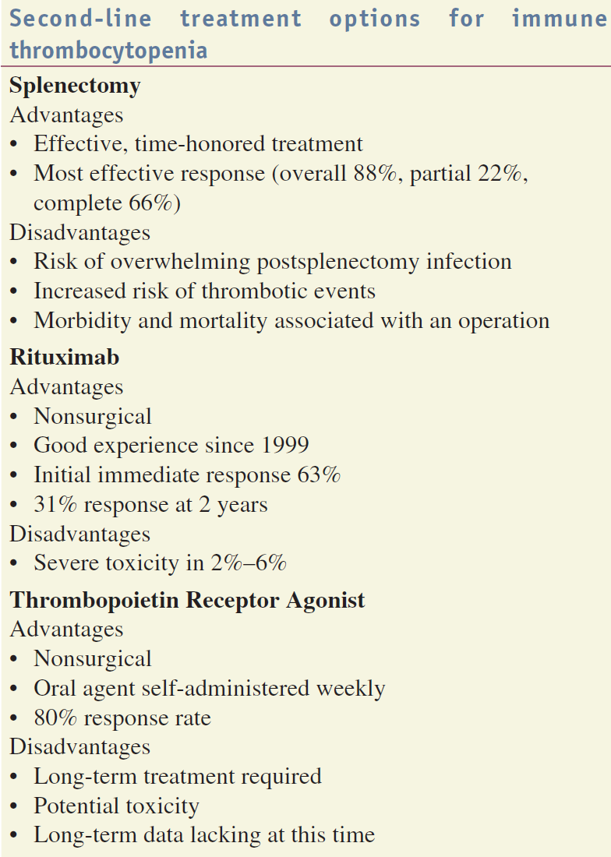
İTP
Splenektomi
  Uzamış steroid kullanımı
  Medikal tedavide başarısızlık
Splenektomi sonrası %75-85 kalıcı yanıt
Tercih edilen laparoskopik ameliyat

Slide 24
Cerrahi endikasyonlar- Benign nedenler
Trombosit Bozuklukları
Trombotik Trombositopenik Purpura (TTP)
trombositopeni,
Mikroanjiyopatik hemolitik anemi
Nörolojik kompikasyonlar
Daralan damar lümeninin eritoristler üzerinde yarattığı travma sonucu intravasküler yıkım (hemoliz) ve mikrovasküler trombotik epizodlar
Von Willebrand factor suçlanmakta
Döküntü, ateş, böbrek yetmezliği, nörolojik bulgular, nadiren KKy ve aritmiler
En sık rastlanan bulgu at ekstremitede peteşiyal kanamalardır
Nörolojik olarak yaygın baş ağrısıdan bilinö bulanıklığı/komaya kadar giden bulgular
Tanıda perifrik yaymada çekirdekli eritrositler, şistozit ve bazofilik noktalanma
Tedavi plasma exchangedir.
Multiple plasma excahnge gerektiren durumlarda splenektomi önerilmektedir

Slide 25
Cerrahi endikasyonlar- Malign nedenler
Beyaz Kan Hücresi Bozuklukları
Hairy Cell Lösemi
Splenomegali
Pansitopeni
Kemik iliğinde çok sayıda anormal lenfosit
Periferik yaymada lenfositlerin saç benzeri düzensiz sitoplazmik uzantıları
Splenektomi altta yatan hastalığı düzeltmez ancak %40-7 hücre sayısını normale getirir
Nadiren splenektomiye ihtiya duyulur

Slide 26
Cerrahi endikasyonlar- Malign nedenler
Beyaz Kan Hücresi Bozuklukları
Hodgkin Hastalığı
Reed-sternberg hücreleri karakteristik
%90’ndan fazla hastada diafram üst tarafında da LN var, diafram altı LN nadiren görülür
Splenomegali nadir
Histolojik tipler
  Lenfositten zengin tip
  Nodüler sklerozan tip
  Miks sellüler tip
  Lenfositten fakir tip
Evreleri
  Evre I; hastalık tek bir anatomik bölgeye sınırlı
  Evre II; diaframın aynı tarafında iki veya daha fazla bitişik veya bitişik olmayan alanlarda tutulum
  Evre III; diaframın her iki tarafı hastalıkla tutulmuştur fakat LN, dalak ve waldeyer halkası (lingual, palatin ve nazofarengeal tonsiller) ile sınırlıdır
  Evre IV; kemik iliği, akciğer, karaciğer, cilt, gastroinestinal trakt veya lenf nodları ve waldeyer halkası dışında diğer organ ve doku tutulumları
Tarihsel olarak evreleme laparotomisi, artık sadece periferal hastalık kanıtı olmaksızın lenfoma şüphesi veya KT’de başarısızlık sonrasında tekrar evrelemeye ihtiyaç duyulan hastalar

Slide 27
Cerrahi endikasyonlar- Malign nedenler
Beyaz Kan Hücresi Bozuklukları
Non-hodgkin lenfoma
Lenfoid sistemden kaynaklanan hodgkin hastalığı dışındaki tüm maligniteler
T hücre, B hücre veya NK hücre serisinden hehangi birinde olan çoğalmaya göre veya nodal/ekstranodal veya yavaş gidişli/agresfi/çok agresif şeklinde sınıflandırılır
Bazı formlarında splenomegali vardır
Splenektomi
  Elde edilen periferik dokularla tanı konamayan
  Büyüyen dalağın neden olduğu semptomların ve sitopenilerin tedavisi
Splenektomi hastalığın seyrini değiştirmez, %75 hastada trombositopeni düzelir.

Slide 28
Cerrahi endikasyonlar- Malign nedenler
Beyaz Kan Hücresi Bozuklukları
Kronik Lenfositik Lösemi (KLL)
Yaşlı ve nonfonksiyone lenfositlerin ilerleyici akümülasyonu
Halsizlik, yorgunuk, ateş, gece terlemesi gibi nonspesifik semptom
En sık bulgu lenfadenopatidir
Dalak büyüyebilir
Sitopenilerin düzeltilmesinde splenektomi gerekebilir. %75 efektif bir tedavi

Slide 29
Cerrahi endikasyonlar- Malign nedenler
Kemik iliği hastalıkları (Myeloproliferatif hastalıklar)
Kemik iliği hücre hatlarında anormal büyüme ile karakterize
Sıklıkla semptomatik splenomegali görülür
Erken doyma, gastrik boşalmada zayıflık, sol üst kadran ağrısı, diyare
Genellikler myeloproliferatif hastalıklarda erken doyma, ağrı ve splenomegali semptomları için splenektomi uygulanır

Slide 30
Cerrahi endikasyonlar- Malign nedenler
Kemik iliği hastalıkları (Myeloproliferatif hastalıklar)
Kronik Myeloid Lösemi (KML)
Kemik iliğindeki primitif pluripotent kök hücrelerin bozukluğu
Periferik yaymada eritroid, megakaryositik ve pluripotent progenitörlerin ciddi artışı
Kromozom 9’daki bcr geni ve kromozom 22’deki abl geni arasındaki transpozisyon
Tüm lösemilerin %7-15’i
Genelde asemptomatik, halsizlik, iştahsızlık, terleme, splenomegai, sol üst kadran ağrısı, erken doyma görülebilir
Hastaların yarısında splenomegali bulunur.
Tedavi imatinib veya allojenik kök hücre nakli
Splenektomi ağrı ve erken doymanın tedavisinde

Slide 31
Cerrahi endikasyonlar- Malign nedenler
Kemik iliği hastalıkları (Myeloproliferatif hastalıklar)
Akut Myeloid Lösemi (AML)
KML’den farklı olarak prezentasyonu hızlı ve dramatiktir
Kemik iliği ve kanda hematopoietik kök hücrelerin proliferasyonu ile normal eritrosit, lökosit ve plateletlerin büyümesini engeller
Tedavi edilmezse aylar içinde ölüm
Diğer myeloproliferatif hastalıklardan transformasyon ile AML gelişimi görülebilir
Ateş, halsizlik, viral benzeri hastalık ve kemik ağrısı
Tedavi, KT ve kemik iliği nakli
Splenektomi oldukça nadiren endikedir. Erken doygunluk ve ağrı nedeniyle nadiren yapılır.
Postsplenktomi infeksiyon riski ciddi yükselir

Slide 32
Cerrahi endikasyonlar- Malign nedenler
Kemik iliği hastalıkları (Myeloproliferatif hastalıklar)
Kronik Myelomonositik Lösemi (KMML)
Kemik iliği ve kan içinde hemaopoietik elemanların proliferasyonu
Kemik iliği ve yaymada monositoz varlığı ile KML’den ayrılır
Yarısında splenomageli
Splenektomi semptomatik düzelme sağlayabilir

Slide 33
Cerrahi endikasyonlar- Malign nedenler
Kemik iliği hastalıkları (Myeloproliferatif hastalıklar)
Esansiyel Trombositemi
Megakaryosit hücre hattında anormal çoğalma ve dolaşımda platelet düzeylerinde artış
Vazomotor semptomlar, trombohemorajik olaylar, tekrarlayan fetüs kaybı, AML’ye transformasyon
Hidroksiüre trombotik olayları azaltmak için
Yarısında splenomegali
Splenektomi hastalığın ileri dönemlerinde myeloid metaplazi gelişen hastalara saklanmalı

Slide 34
Cerrahi endikasyonlar- Malign nedenler
Kemik iliği hastalıkları (Myeloproliferatif hastalıklar)
Polistemia Vera
Eritrosit kitlesinde artış
Lçkositoz, trombositoz, splenomegalinin eşlik ettiği klonal, kronik, progresif bir hastalık
Hematolojik maligniteli hastalara göre daha iyi sağkalım
Myelofibrozis ve AML’ye transformasyon riski
Kırmızı siyanoz, konjonktival platore, hipertansiyon, HSM
Flebotomi ve aspirin
Myeloid metaplazinin geliştiği ileri evrede splenektomi yapılabilir

Slide 35
Cerrahi endikasyonlar- Malign nedenler
Kemik iliği hastalıkları (Myeloproliferatif hastalıklar)
Myelofibrozis (Agnojenik Myeloid Metaplazi-AMM)
Kemik iliğinin fibrozisi
Kronik, kırmızı ve beyaz kan hücresi progenitörlerinin dolaşımda bulunduğu, malign hematolojik hastalık
Splenomegali
İlik yetmezliği sıktır
%96 hastada PY’de çekirdekli eritrositler, immatür myeloid elemanların bulunması
Tek küratif tedavi kemik iliği nakli
Splenomegaliye ikincil semptomların tedavisinde splenektomi
Hastaların neredeyse tamamında semptomatik düzelme sağlar ancak postoperatif komplikasyon oldukça sık (%28)

Slide 36
Cerrahi endikasyonlar- Diğer nedenler
İnfeksiyonlar ve Apseler
Nadir (%0.14-0.7)
Tropikal bölgelerde ve orak hücreli anemi hastalarında daha sık
İmmunsupresif hastalar veya iv ilaç bağımlılarında sık
Dalak enfeksiyonlar spontan dalak rüptürü yapabilmektedir
EBV ve CMV’ye sekonder enfeksiyoz mononükleoz spontan dalak rüptürü riski taşımaktadır
Malaria, listeria, Q ateşi, lenfoma, anjiosarkom, amiloidoz, lenfoma diğer nadir nedenlerdir
Apse oluşum mekanizmaları
  Hematojen
  Sürekli enfeksiyonlar
  Hemoglobinopati
  İmmunsupresyon
  Travma
Çoğunda semptomlar tanıdan önce 16-22 gün sürmekte
Ateş, sol üst kadran ağrısı, lökositoz
Üçte birinde splenomegali
En sık rastlanan m.o.lar streptokoklar ve e.coli
Tedavi geniş spektrumlu antibiyotikler, 14 gün kullanılmalı
Gerekirse splenektomi, peruktan apse drenajı yapılabilir

Slide 37
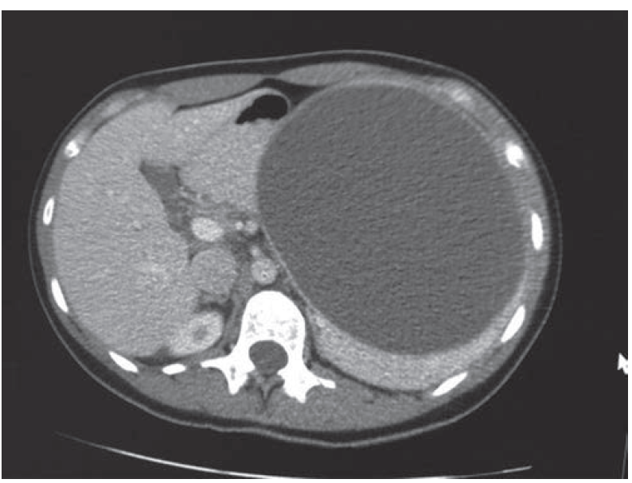
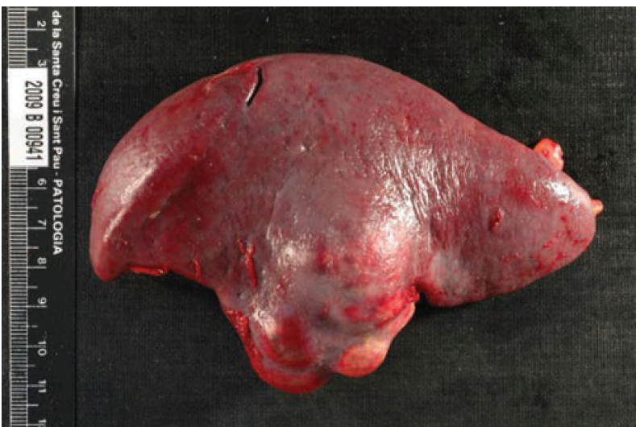
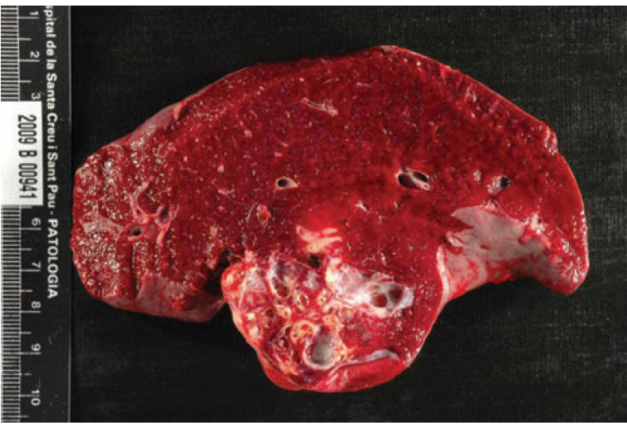
Cerrahi endikasyonlar- Diğer nedenler
Kistler
Paraziter/paraziter olmayan
En sık paraziter nedenler, en çok echinococcus
Sol üst kadranda kitle, bası bulguları
En iyi tedavi splenektomi
Travmaya bağlı kistler «psödokist»
Diğer paraziter olmayan kistler dermoid, epidermoid ve epitelial kistler
Dalak koruyucu kistektomi, unroofing, splenektomi

Slide 38
Cerrahi endikasyonlar- Diğer nedenler
Tümörler ve Metastazlar
Primer tümörler tipik olarak vasküler neoplazilerin benign veya malign varyantı
En sık primer tümör sarkomlar
  Nerdeyse hepsi kimyasal maruziyeti ilişkili
  vinyl chloride or thorium dioxide
Malignitelerde izole dala metastazı oldukça nadirdir
Dalağa en sık metastaz yapan tümör akciğer kanseridir. Bunun dışında kolorektal, ovarian tümörler ve malign melanom da dalağa metastaz yapabilir

Slide 39
Cerrahi endikasyonlar- Diğer nedenler
Depo Hastalıkları ve İnfiltratif Bozukluklar
Gaucher Hastalığı
Monosit- makrofaj sistemine ait serilerde glukoserebrozid depolanması ile karakterize kalıtsal lipid depo hastalığı
HSM
Erken doygunluk, hipersplenizme bağlı trombositopeni, normositer anemi, hafif lökopeni
Splenktomi semptomatik iyileşme sağlayabilir

Slide 40
Cerrahi endikasyonlar- Diğer nedenler
Depo Hastalıkları ve İnfiltratif Bozukluklar
Niemann-Pick Hastalığı
Monosit-makrofaj sistemine ait hücrelerde sfingomyelin ve kolesterolün lizozomal depolanmasında anormallik
A ve B tipinde splenomegali sık

Slide 41
Cerrahi endikasyonlar- Diğer nedenler
Depo Hastalıkları ve İnfiltratif Bozukluklar
Amiloidoz-Sarkoidoz
Amiloidoz
  Ekstraselüler protein depolanma hastalığı
  %5 dalak tutulumu
Sarkoidoz
  En sık akciğer, sonrasında dalak tutulur
  Splenomegal
  %25 hastada
  Bası bulguları ve hipersplenizm tedavisinde splenektomi etkili

Slide 42
Cerrahi endikasyonlar- Diğer nedenler
Splenik Arter Anevrizması
En sık görülen visceral arter anevrizmasıdır
Kadınlarda 4 kat fazla
Splenik arterin orta-distal kısmı etkilenir
Anevrizma ligasyonu, vasküler embolizasyon, hilusa yakınsa splenektomi

Slide 43
Cerrahi endikasyonlar- Diğer nedenler
Felty Sendromu
Romatoid artrit
Splenomegali
Nötropeni
2/3 hasta kadın
Romatoid artritli hastaların %3’ünde bulunur
Sıklıkla masif splenomegali görülür
Splenektomiyle nötropeni dramatik sekilde düzelir

Slide 44
Cerrahi endikasyonlar- Diğer nedenler
Gezici Dalak
Normal asıcı ligamanları yok
Batını serbest sekılde dolaşabilir
Torsiyon ve enfarktüs riski var
Splenopeksi önerilmekte

Slide 45
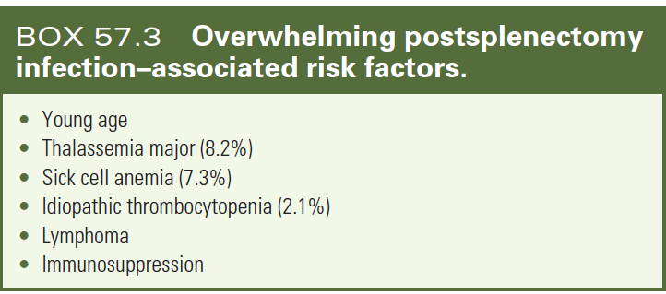
Preoperatif aşılama
En çok korkulan owerhelming postsplenectomy sepsis (OPSS)
Ölümcül olabilen sistemik enfeksiyon hali
Yaşam boyu risk %1-5
Hematolojik veya malign endikayonlarla ameliyat edilen hastalarda risk en fazla
Travma ve iatrojenik yaralanma nedeni splenektomi yapılan hastalarda risk en az
Risk splenektomi sonrası 2 yıl en fazla
%50’den fazlasında streptococcus pneumonia
H.influenza type B, neisseria meningitidis, capnocytophaga canimorsus
Elektif ameliyat planlanırken ameliyattan 2 hafta önce aşılama önerilmekte
Acil plansız ameliyat sonrası 2 hafta beklenerek aşı yapılmalı

Slide 46
İatrojenik yaralanmalar
En sık dalağı tutan ligamanların uygunsuz şekilde traksiyonu ile
En sık kapsüler yaralanmalar
Alt kutup daha sık yaralanır
En iyi tedavi splenektomi
Nadiren splenorafi, plikasyon kullanılır

Slide 47
Postsplenektomi dönem
Splenektomi sonrasında kanda Howell-Jolly cisimcikleri, siderositler görülür
Lökositoz ve trombositoz görülebilir
Komplikasyonlar
  En sık sol alt lob atelektazisi
  Plevral effüzyon
  Pnömoni
  Kanama
  Hematom
  Subfrenik apse
  Yara yeri enfeksiyonu
  Pankreatit
  Pankreatik fistül

Slide 48
TEŞEKKÜRLER

